Slide 1
Interactions sol-strucures
Justification des fondations superficielles

Slide 2
Sommaire
1. Introduction
2. Typologie
3. Justifications à considérer
4. Actions et sollicitations
5. Capacité portante
6. Glissement
7. Tassement
8. Répartition de la charge sous la fondation
9. Exemple

Slide 3
1. Introduction
Fondation superficielle : D / B < 1,5
1. Intoduction
Norme d’application nationale des Eurocodes 7 : NF P 94-261
Si la fondation superficielle soutient un mur de soutènement : NF P 94-281
Les dallages ne sont pas traités par la NF P 94-261

Slide 4
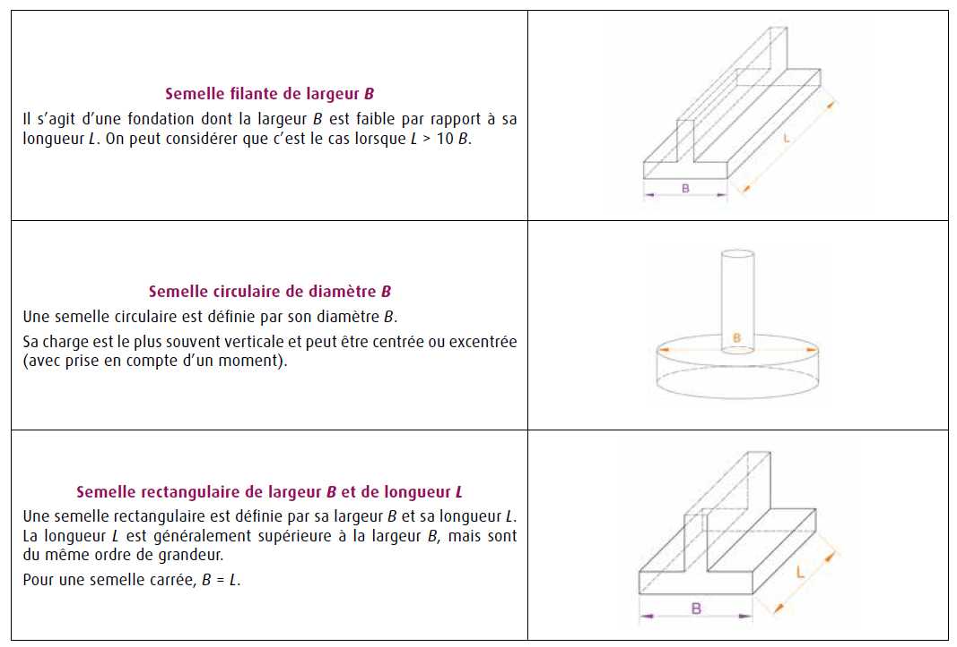
2. Typologie
2. Typologie

Slide 5
3. Justifications à considérer
ELU :
• le poinçonnement du sol support incluant le défaut de capacite portante et l’excès d’excentricité du chargement appliqué à la fondation ;
• le glissement de la semelle ;
• la résistance structurale des éléments de fondation ;
• la stabilité vis-à-vis des déplacements et des rotations ;
• le cas échéant, la résistance de la structure au soulèvement hydraulique;
• la stabilité générale
ELS
• la stabilité vis-à-vis des déplacements et des rotations, y compris sous les actions liées au gel ou au gonflement des sols;
• les charges de fluage incluant une vérification de la capacite portante et des critères d’excentricité du chargement appliqué a la fondation ;
• le fonctionnement et la durabilité des éléments de fondation.
Justifications à considérer

Slide 6
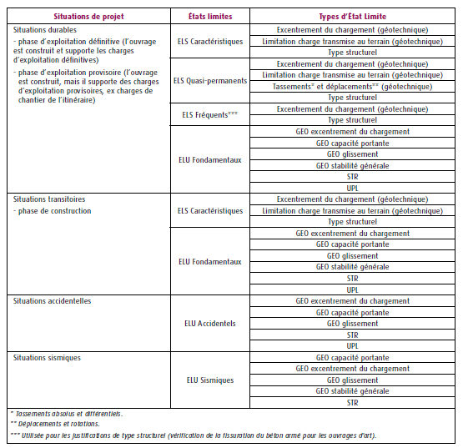
Justifications à considérer

Slide 7
4. Actions et sollicitations
Actions et Réactions :
Valeurs mesurées X
Valeurs caractéristiques X_{k}
Valeurs de calcul X_{d}
4. Actions et sollicitations
Permanentes (G) | Variables (Q) | Accidentelles (A)
Pondérales (poids de la semelle) | Charges de trafic | Chocs
Poussée horizontale | Charges d’exploitation | Explosions
Pression de l’eau | Mouvements de fluide | Naturelles (eau, glissement de terrain)

Slide 8
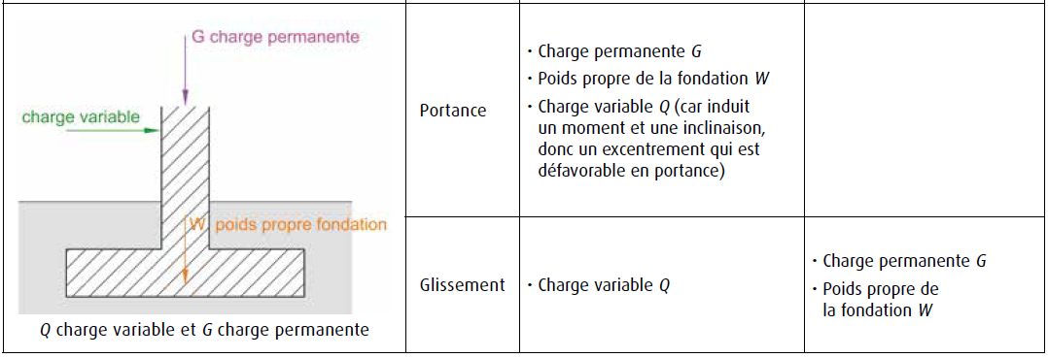
4. Actions et sollicitations
4. Actions et sollicitations

Slide 9
Facteurs partiels – Approche calcul 2 : A1 + M1 + R2
A1
Actions permanentes (G) | Défavorable | γ_{G,dst} | 1,35
 | Favorable | γ_{G,stb} | 1,00
Actions variables (Q) | Défavorable | γ_{Q,dst} | 1,50
 | Favorable | γ_{Q,stb} | 0,00
4. Actions et sollicitations
M1
Coefficient de frottement effectif φ’ | γ_{φ’} | 1,00
Cohésion effective c’ | γ_{c’} | 1,00
Cohésion non drainée Cu | γ_{Cu} | 1,00
Poids volumique γ | γ_{γ} | 1,00
R2, γ > 1 mais variables selon combinaison considérée

Slide 10
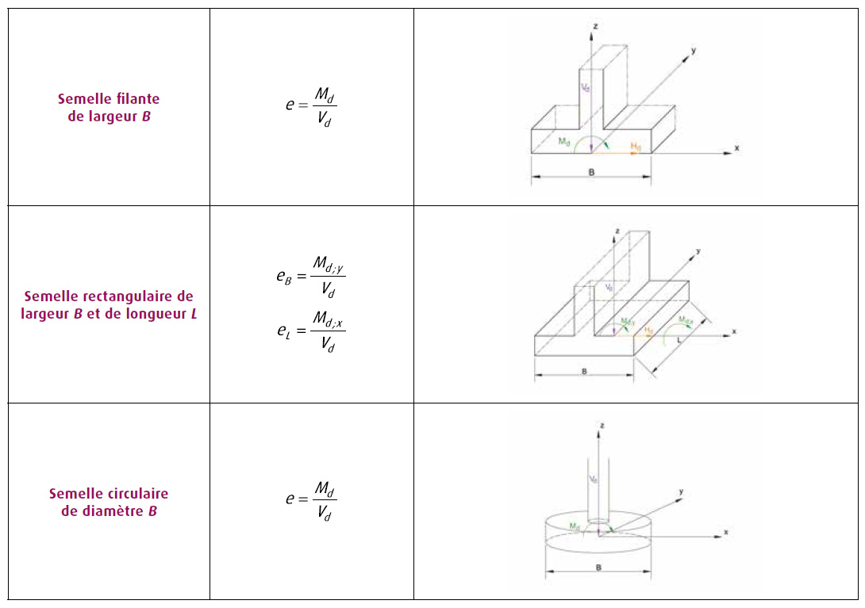
5. Capacité portante
1. Vérification de l’excentrement
5. Capacité portante

Slide 11
5. Capacité portante
1. Vérification de l’excentrement
5. Capacité portante

Slide 12
2. Calcul de la résistance du sol q_{net}
Méthode pressiométrique ou pénétrométrique
q_{net} = k_{p} p_{le}* i_{δ} i_{β}
5. Capacité portante
k_{p} : facteur de portance pressiométrique
p_{le}* : pression limite nette équivalente
i_{δ} : coefficient de réduction de portance lié à l’inclinaison du chargement
i_{β} : coefficient de réduction de portance lié à la présence d’un talus

Slide 13
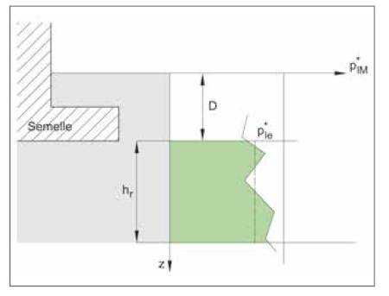
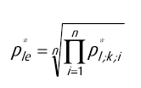
2. Calcul de la résistance du sol q_{net}
Méthode pressiométrique ou pénétrométrique
q_{net} = k_{p} p_{le}* i_{δ} i_{β}
5. Capacité portante
>

Slide 14
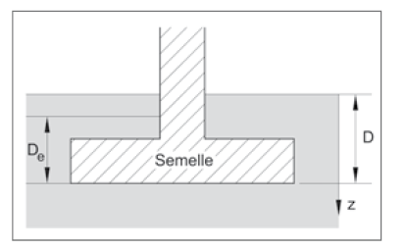
2. Calcul de la résistance du sol q_{net}
Méthode pressiométrique ou pénétrométrique
q_{net} = k_{p} p_{le}* i_{δ} i_{β}
0
4. Capacité portante
Si De/B < 2
Sinon k_{p} = k_{pmax}
Si B/L est différent de 0 et 1

Slide 15
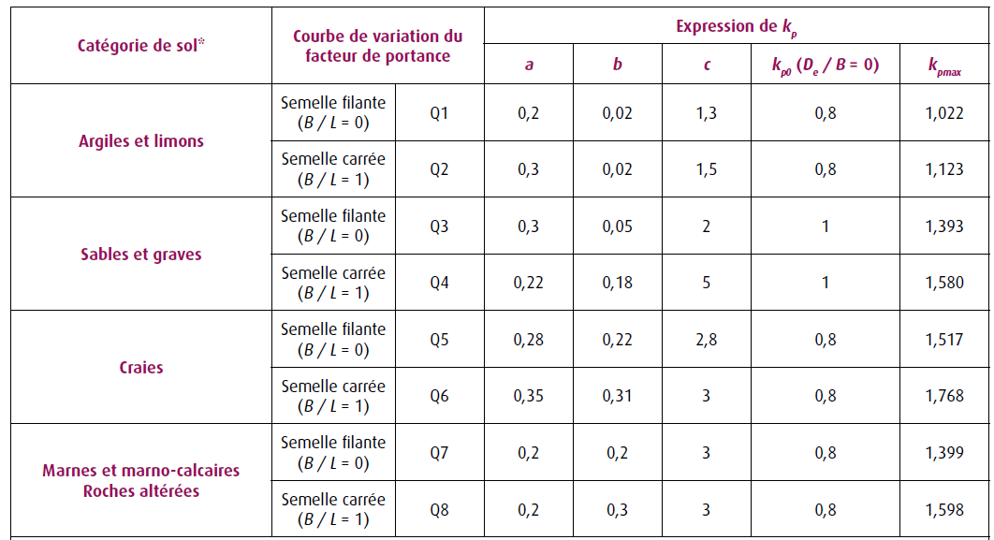
2. Calcul de la résistance du sol q_{net}
Méthode pressiométrique ou pénétrométrique
4. Capacité portante

Slide 16
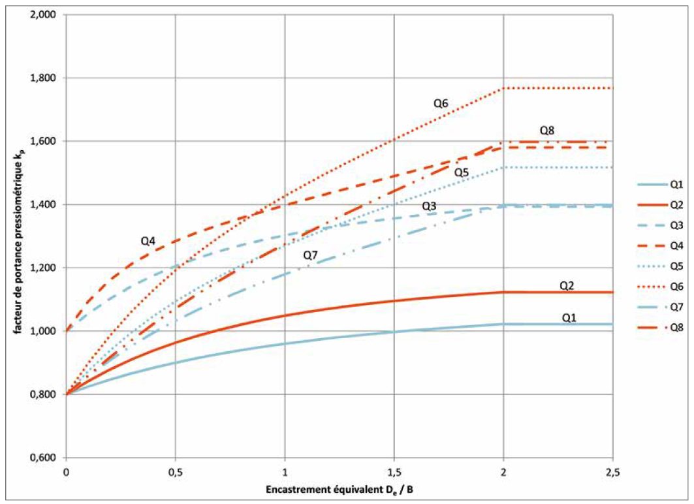
2. Calcul de la résistance du sol q_{net}
Méthode pressiométrique ou pénétrométrique
4. Capacité portante

Slide 17
2. Calcul de la résistance du sol q_{net}
Méthode pressiométrique ou pénétrométrique
q_{net} = k_{c} q_{ce} i_{δ} i_{β}
5. Capacité portante
k_{c} : facteur de portance pénétrométrique
q_{ce} : résistance de pointe équivalente
i_{δ} : coefficient de réduction de portance lié à l’inclinaison du chargement
i_{β} : coefficient de réduction de portance lié à la présence d’un talus

Slide 18
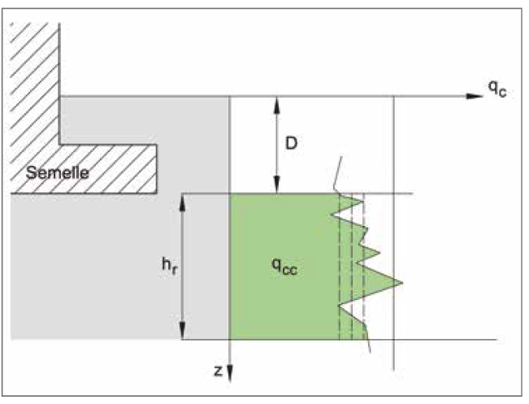
2. Calcul de la résistance du sol q_{net}
Méthode pressiométrique ou pénétrométrique
q_{net} = k_{c} q_{ce} i_{δ} i_{β}
5. Capacité portante
>

Slide 19
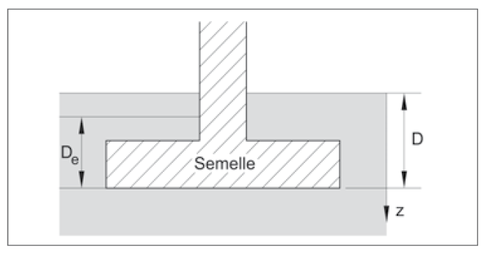
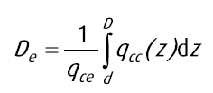
2. Calcul de la résistance du sol q_{net}
Méthode pressiométrique ou pénétrométrique
q_{net} = k_{c} q_{ce} i_{δ} i_{β}
5. Capacité portante
0
Si De/B < 2
Sinon k_{c} = k_{cmax}
Si B/L est différent de 0 et 1

Slide 20
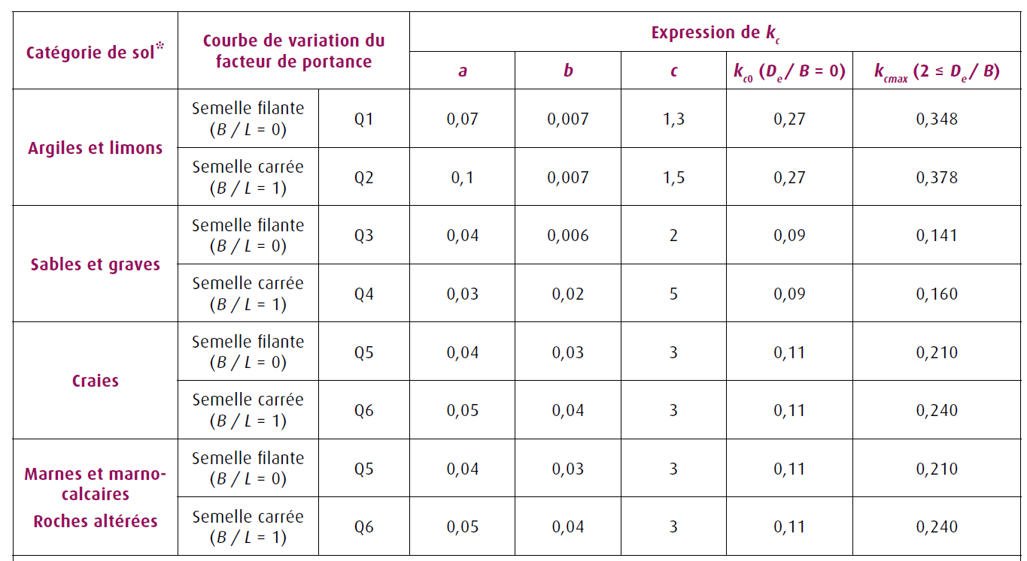
2. Calcul de la résistance du sol q_{net}
Méthode pressiométrique ou pénétrométrique
5. Capacité portante

Slide 21
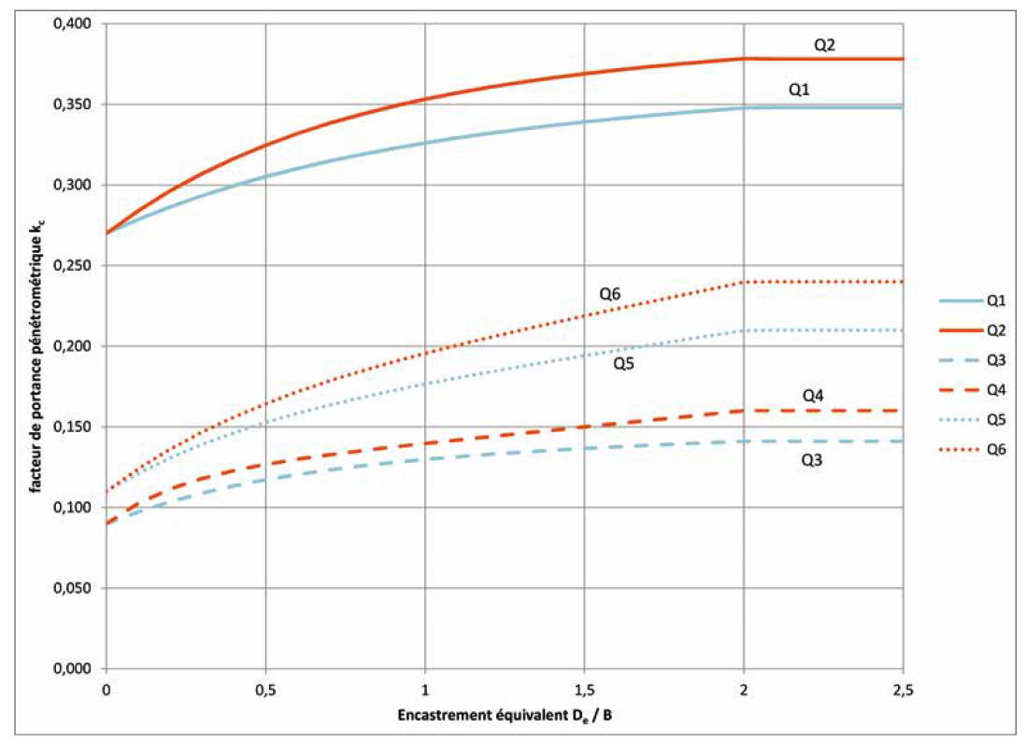
2. Calcul de la résistance du sol q_{net}
Méthode pressiométrique ou pénétrométrique
5. Capacité portante

Slide 22
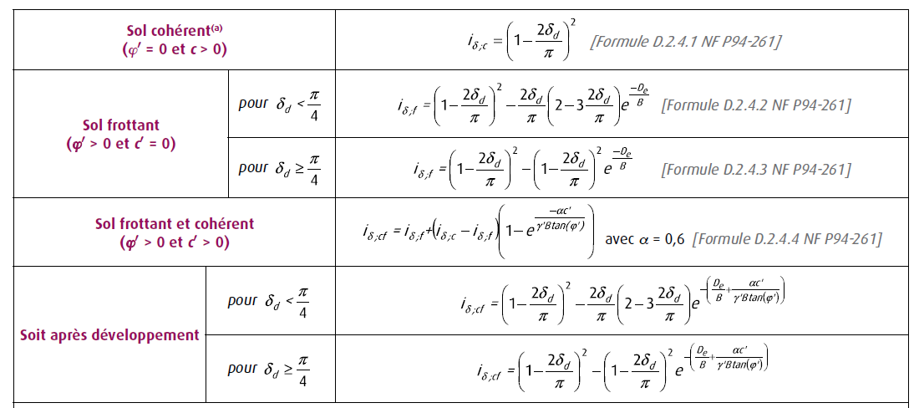
2. Calcul de la résistance du sol q_{net}
Méthode pressiométrique ou pénétrométrique
q_{net} = k_{p} p_{le}* i_{δ} i_{β}
q_{net} = k_{c} q_{ce} i_{δ} i_{β}
5. Capacité portante

Slide 23
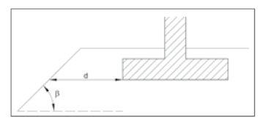
2. Calcul de la résistance du sol q_{net}
Méthode pressiométrique ou pénétrométrique
q_{net} = k_{p} p_{le}* i_{δ} i_{β}
q_{net} = k_{c} q_{ce} i_{δ} i_{β}
5. Capacité portante

Slide 24
2. Calcul de la résistance du sol q_{net}
Méthode pressiométrique ou pénétrométrique
q_{net} = k_{p} p_{le}* i_{δ} i_{β}
q_{net} = k_{c} q_{ce} i_{δ} i_{β}
Cumul de i_{δ} i_{β}
5. Capacité portante
q_{net} = k_{p} p_{le}* i_{δ} i_{β}
q_{net} = k_{c} q_{ce} i_{δ} i_{β}
q_{net} = k_{p} p_{le}* i_{δβ}
q_{net} = k_{c} q_{ce} i_{δβ}

Slide 25
3. Vérification de la capacité portante
Réduction de la portance due à l’excentrement
5. Capacité portante
A’ = A i_{e}

Slide 26
3. Vérification de la capacité portante
Il faut vérifier pour chaque combinaison que
V_{d} : valeur de calcul de l’effort vertical transmise au terrain par la fondation;
R₀ : poids des terres initial à la base de la fondation (après travaux) ;
R_{v,d} : valeur de calcul de la résistance ultime du terrain.
5. Capacité portante
q_{net} = k_{p} p_{le}* i_{δ} i_{β}
γ_{R,d,v} = 1,2
γ_{R,v}

Slide 27
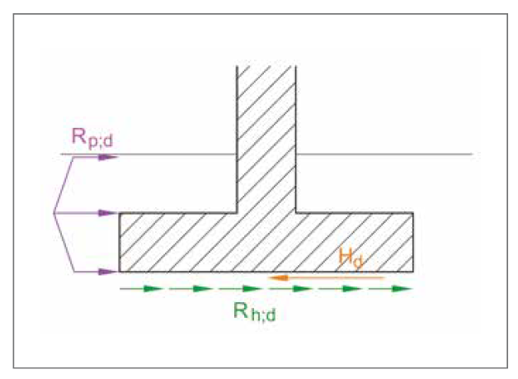
A considérer uniquement aux ELU
6. Glissement
6. Glissement
R_{p,d} est favorable et souvent négligeable, on ne la considère pas pour cette justification
R_{h,d} doit être considérée à court terme et long terme

Slide 28
Court terme
Long terme
6. Glissement
δ_{a,k} = φ’_{crit} pour les fondations coulées en place
δ_{a,k} =2/3 φ’_{crit} pour les fondations préfabriquées
γ_{R,d,h} = 1,1

Slide 29
7. Tassement
Méthode pressiométrique
s_{f} = s_{c} + s_{d}
7. Tassement
Cas d’un sol homogène
Cas d’un sol hétérogène

Slide 30
Cas d’un sol homogène
Cas d’un sol hétérogène
7. Tassement
E_{c} : module pressiométrique équivalent dans les zones où la déformation volumétrique est prépondérante (de 0 à B/2)
E_{d} : module pressiométrique équivalent dans les zones où la déformation de cisaillement est prépondérante (de 0 à 8B)
E_{M} : module pressiométrique
B₀ : largeur de référence = 0,6 m
q’ : contrainte moyenne effective appliquée au sol par la fondation
σ’_{V0} : contrainte effective à la base de la fondation avant travaux
α : coefficient rhéologique
λ_{c}, λ_{d} : coefficients de forme

Slide 31
7. Tassement

Slide 32
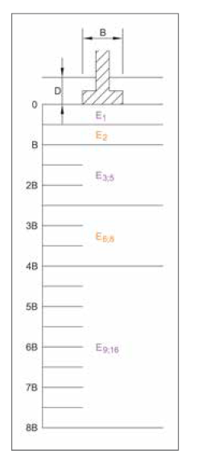
E_{c} = E₁
7. Tassement

Slide 33
7. Tassement

Slide 34
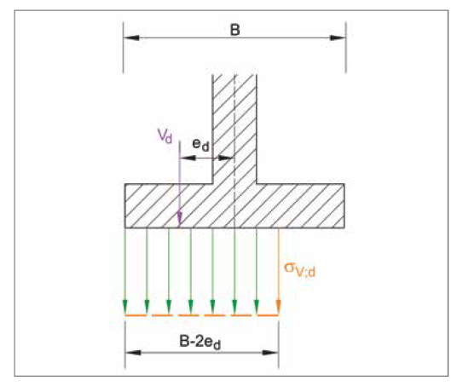
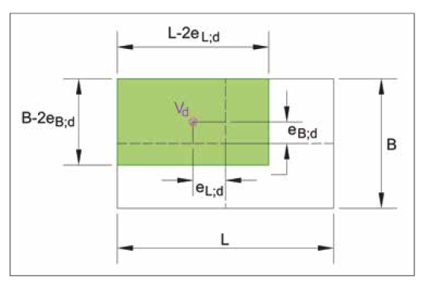
8. Répartition de la charge sous la fondation
Méthode de Meyerhof
Cas d’une semelle filante
Cas d’une semelle rectangulaire
8. Répartition de la charge sous la fondation

Slide 35
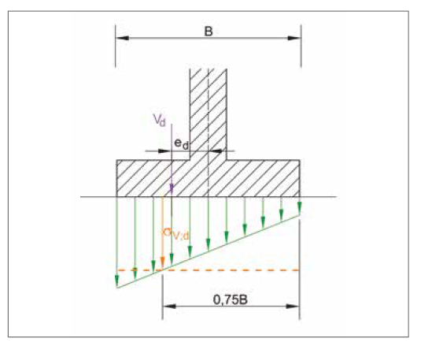
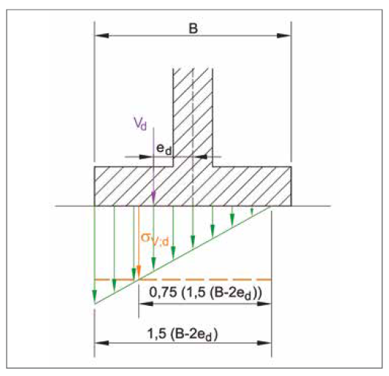
8. Répartition de la charge sous la fondation
Méthode trapézoïdale
Si e_{d} < B/6
Si e_{d} > B/6
8. Répartition de la charge sous la fondation

Slide 36
9. Exemple
Calculer q_{net} dans les deux cas suivants pour une combinaison fréquente (E.L.S.) :
Gv = 3000 kN
Gv = 3000 kN
e = 0,2 m
9. Exemple
e = 0,3 m
L = 9 m
D = 1 m
O
L = 9 m
D = 1 m
O
B = 2 m
B = 2 m
Sachant que le profil du sol de fondation est le suivant :
sol | Epaisseur (m) | γ (kN/m³) | E_{M} (kPa) | p_{l}-p_{l0} (kPa)
argile sableuse | 5 | 18,5 | 8667 | 1210
sables et graviers argileux | 3 | - | 42171 | 4300
argile légèrement sableuse | 2 | - | 3867 | 670
sables et graviers | 4 | - | 56475 | 5850

Slide 37
e = 0,2 m
9. Exemple
e = 0,3 m
q_{net} = k_{p} p_{le}* i_{δ} i_{β}
9. Exemple
sol | Epaisseur (m) | p_{l}-p_{l0} (kPa)
argile sableuse | 5 | 1210
sables et graviers argileux | 3 | 4300
argile légèrement sableuse | 2 | 670
sables et graviers | 4 | 5850

Slide 38
9. Exemple
q_{net} = k_{p} p_{le}
= D
9. Exemple
Si De/B < 2
B/L est différent de 0 et 1

Slide 39
9. Exemple
9. Exemple

Slide 40
9. Exemple
q_{net} = k_{p} p_{le}
9. Exemple
Si De/B < 2
B/L est différent de 0 et 1
kp_{B/L=0} = 0,8+(0,2 + 0,02.0,5).(1-exp(-1,3.0,5)) = 0,91
kp_{B/L=1} = 0,8+(0,3 + 0,02.0,5).(1-exp(-1,5.0,5)) = 0,97
kp = 0,92

Slide 41
9. Exemple
q_{net} = k_{p} p_{le} = 0,92 . 1210 = 1117 kPa
Même q_{net} pour e = 0,2 et e = 0,3 mais pas même surface réduite
9. Exemple
A’ = A i_{e}
I_{e} = 0,8 pour e = 0,2
I_{e} = 0,7 pour e = 0,3

